Slide 1
作品名称 | 教材 | 年级 | 民族 | 地区 | 表演形式 | 课型
《阿西里西》 | 苏少版 | 三上第二单元 | 彝族 | 贵州 | 歌舞 | 歌唱、舞蹈
《跳柴歌》 | 苏少版 | 四上第一单元 | 黎族 | 海南 | 歌舞 | 歌唱、舞蹈
《金孔雀轻轻跳》 | 苏少版 | 三下第三单元 | 傣族 | 云南 | 歌舞 | 歌唱、舞蹈

Slide 2
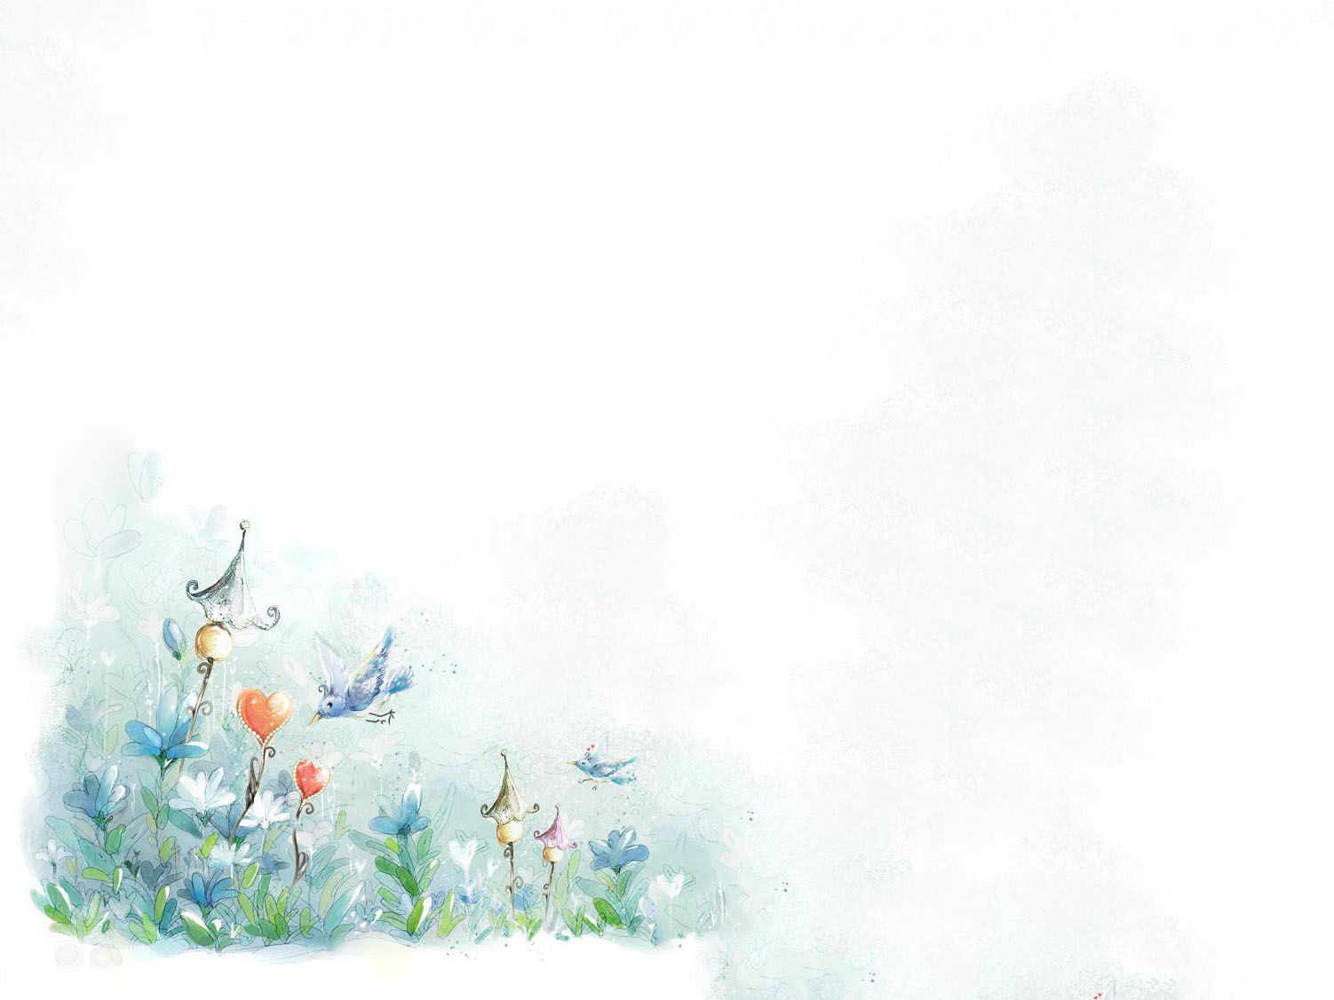
族之舞
执教学段：第2学段 执教年级：四年级

Slide 3
族之舞——单元教学设计
一、指导思想与理论依据
二、单元学习背景分析
三、单元学习目标
四、单元学习思路

Slide 4

族之舞——单元教学设计
一、指导思想与理论依据
习近平总书记关于美育的重要论述精神
2022版义务教育《艺术课程标准》
“感知、体验我国有代表性的地区和民族的音乐风格，感知民歌、舞蹈等综合性艺术中的音乐特点。”
立德树人
深度学习
单元主题学习
艺术核心素养

Slide 5
族之舞——单元教学设计
一、指导思想与理论依据
立足：民族歌舞的传承
载体：民族歌曲与舞蹈
学习任务：听赏与评述、独唱与合作演唱、小型歌舞剧表演、探索生活中的音乐
大概念：载歌载舞是西南少数民族地域文化的再升华
艺术核心素养：审美感知、艺术表现、创意实践、文化理解

Slide 6
族之舞——单元教学设计
二、单元学习背景分析——1.学情分析
根据皮亚杰认知发展理论，四年级的学生正处在具象思维的发展阶段，他们对少数民族歌舞艺术表现出强烈的好奇心和探索欲，且具有较强的模仿能力。前期的学习中，有了比较丰富的音乐听赏、演唱和律动经验，并且可以跟着音乐进行恰当的即兴舞蹈。在歌舞表演中，能够较高水平的表现出来。
 | 行为描述 | 具体举措
思维障碍点 | 1.对西南少数民族文化不够了解 2.对西南少数民族音乐、舞蹈等艺术表演特点不了解 | 设计有目的、有计划、有序列的学习活动，在欣赏、模仿、学习、探究中，探索少数民族歌舞艺术的根源。
思维发展点 | 根据西南少数民族特点，对西南少数民族歌舞表演的特点进行综合分析和总结提炼。 | 模仿不同民族的歌舞表演，借助学习任务，帮助提炼。

Slide 7
族之舞——单元教学设计
二、单元学习背景分析——2.学习内容
分类 | 学习内容 | 素养进阶 | 学业要求
贵州彝族 | 《阿西里西》 | 初步感受彝族歌舞的特点和节庆方式 | 听赏与评述：欣赏民族歌舞，了解民族歌舞表演的特点。 独唱与合作演唱：能用正确的姿势和声音演唱南方少数民族的歌曲。 小型歌舞剧表演：根据少数民族舞的特点即兴创编简单的民族舞蹈动作。 探索生活中的音乐：分析各少数民族歌舞表演的特点与来源
云南傣族 | 《金孔雀轻轻跳》 | 进一步体验傣族的歌舞动作，结合傣族的生活方式即兴表演傣族舞。
海南黎族 | 《跳柴歌》 | 根据黎族的歌舞的特点，能用跳柴舞步进行合作表演。

Slide 8
族之舞——单元教学设计
三、单元学习目标
1.具有丰富的民族音乐和舞蹈的情绪与情感的体验，在歌唱和舞蹈中感受民族歌舞表演的魅力。
2.能够自信、自然的进行民歌演唱和舞蹈表演，并在演唱与舞蹈等活动中，培养规则意识和合作能力。
3.对少数民族歌舞表演艺术保持好奇心，根据民族歌舞表演特点，创编民族舞表演，在创作活动中展现个性和创意。
4.关注民族歌舞艺术，了解不同民族的音乐、舞蹈特点与综合性艺术风格，了解民族歌舞艺术与音乐、生活方式、节庆活动之间的文化联系。

Slide 9
族之舞——单元教学设计
三、单元学习目标
课时 | 学习目标 | 学习重点 | 学习难点
1.彝族火把 | 1.初步感受彝族歌舞的特点和节庆方式。 2.能用富有表现力的声音演唱彝族民歌《阿西里西》 | 学唱歌曲《阿西里西》，学习彝族舞蹈 | 了解彝族的歌舞表演的特点
2.傣族印象 | 1.进一步体验傣族的歌舞表演，结合傣族的生活方式即兴表演傣族舞。 2.能用富有表现力的声音演唱傣族民歌《金孔雀轻轻跳》 | 学唱《金孔雀轻轻跳》，学习傣族舞蹈 | 总结傣族歌舞的特点
3.黎族跳柴 | 1.能用富有弹性的声音演唱歌曲《跳柴歌》 2.学跳黎族跳柴舞，根据黎族的舞蹈特点，小组合作创编跳柴舞。 3.在演唱、欣赏、律动中，感受黎族歌舞艺术的魅力，热爱民族舞蹈。 | 学唱《跳柴歌》，跳黎族跳柴舞。 | 合作创编跳柴舞
4.高山之舞 | 1.运用傣族、黎族、彝族的歌舞表演，创编《族之舞》表演。 2.理解少数民族歌舞艺术来源于生活。 | 创编民族舞表演《族之舞》 | 总结少数民族歌舞的艺术来源。

Slide 10
四、单元学习思路
族之舞
情境：西南少数民族歌舞采风之旅
任务：了解西南少数民族的歌舞特点
1.彝族火把
2.傣族印象
3.黎族跳柴
4.民族之舞
学习任务：
唱《阿西里西》
跳彝族火把节舞蹈
学习任务：
唱《金孔雀轻轻跳》
跳傣族孔雀舞
学习任务：
唱《跳柴歌》
跳黎族跳柴舞
学习任务：
创《族之舞》
学习活动：
1.欣赏彝族火把节视频
2.模仿彝族舞蹈动作
3.学唱歌曲《阿西里西》
4.参与彝族火把节
5.总结彝族歌舞特点及来源
学习活动：
1.复习彝族舞蹈
2.欣赏傣族舞蹈表演
3.模仿傣族舞蹈动作
4.学唱歌曲《金孔雀轻轻跳》
4.参与泼水节
学习活动：
1.复习傣族舞蹈
2.欣赏跳柴舞
3.模仿模仿跳柴舞蹈动作
4.学唱歌曲《跳柴歌》
4.创编跳柴舞
学习活动：
1.复习彝族、傣族、黎族歌舞
2.欣赏其他代表性民族歌舞表演
3.小组模仿歌舞动作
4.合作创编《族之舞》
4.表演民族歌舞大会
大概念：载歌载舞是西南少数民族地域文化的再升华

Slide 11

族之舞——3.黎族跳柴
黎族跳柴
课时：第3课时 执教年级：四年级

Slide 12
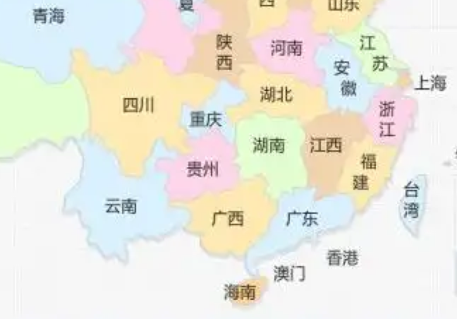
族之舞——3.黎族跳柴

Slide 13
族之舞——2.傣族印象
课时 | 民歌创作手法 | 舞蹈特点 | 表演方式
1.彝族火把
2.傣族印象
3.黎族跳柴
4.高山之舞
第一、二课时

Slide 14
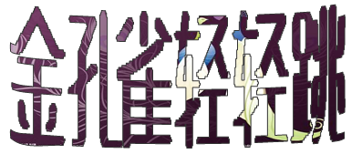
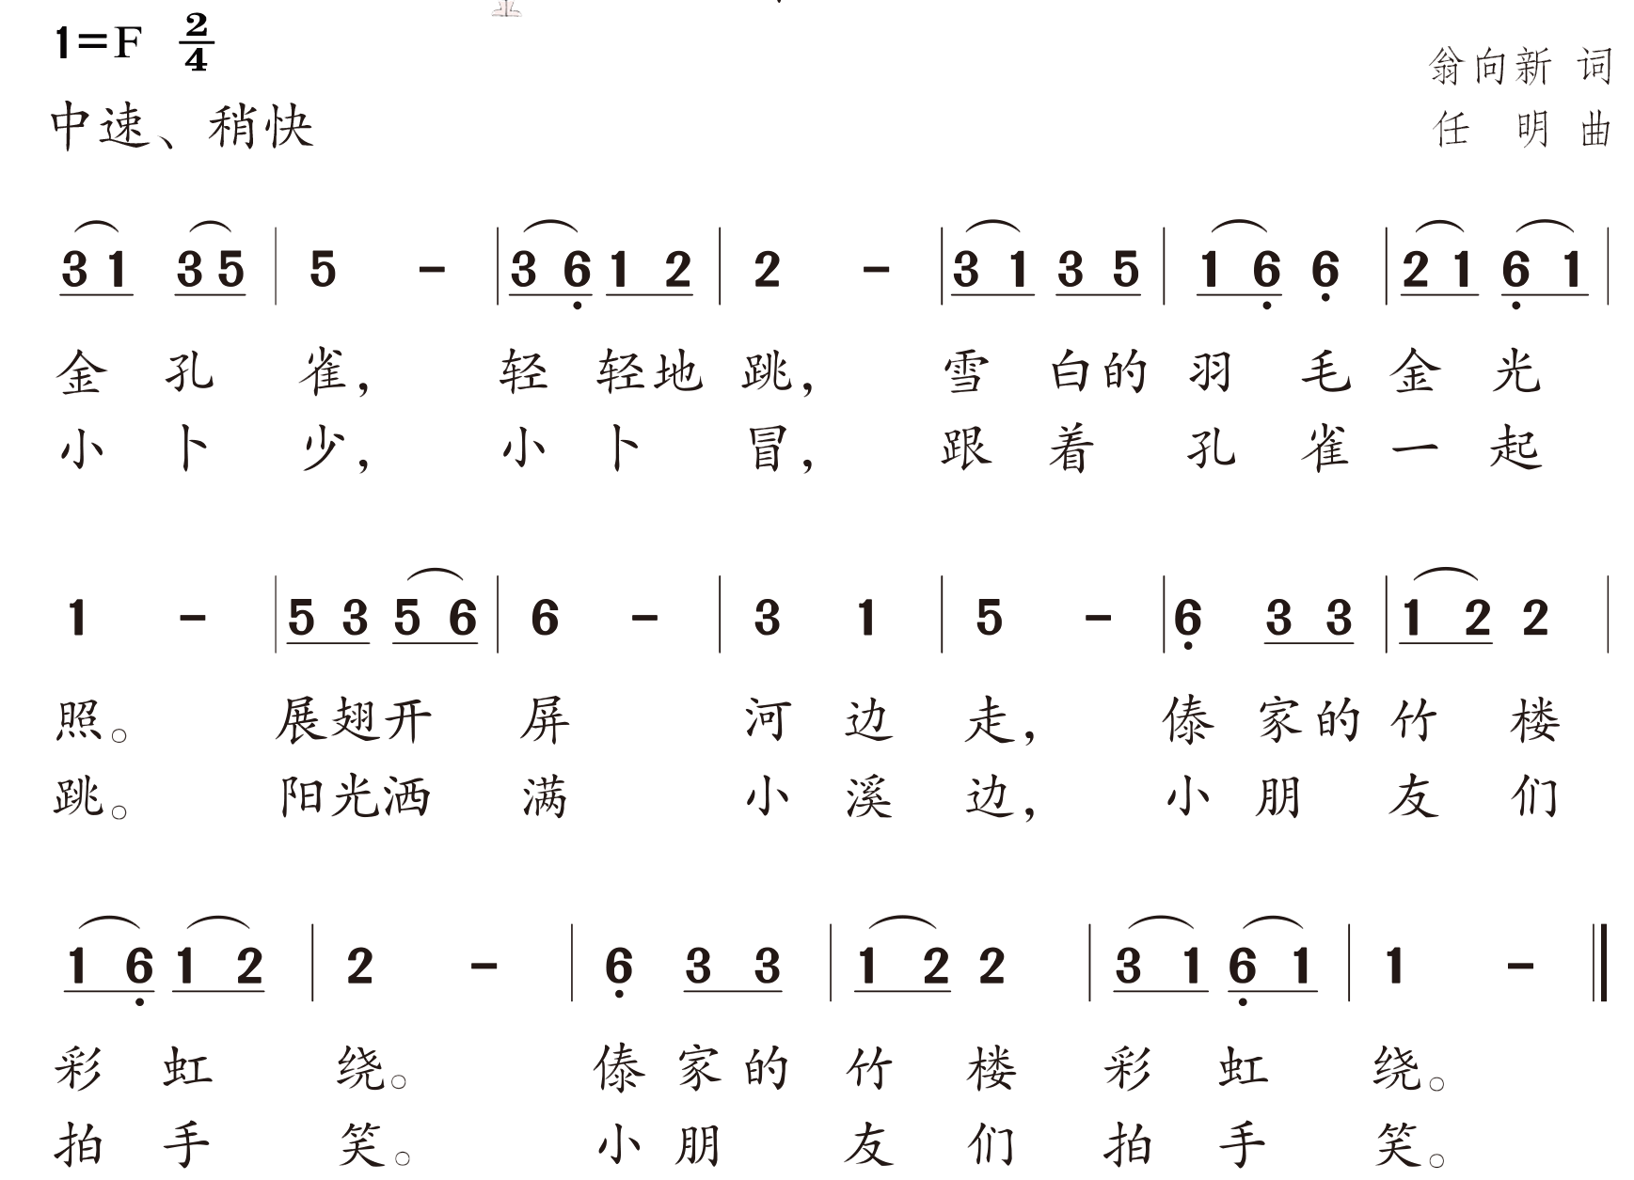
族之舞——2.傣族印象
第二课时
同头异尾
一字多音

Slide 15
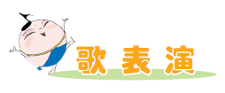
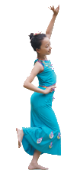
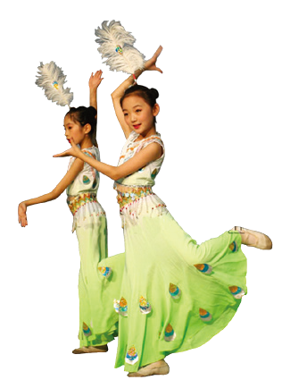
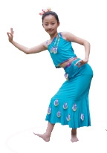
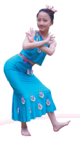
族之舞——2.傣族印象
第二课时
特点：“三道弯”、婀娜多姿
傣族歌舞展现孔雀神韵

Slide 16
族之舞——3.黎族跳柴

Slide 17
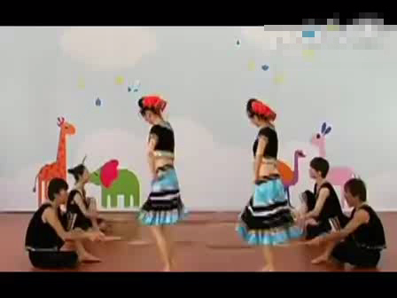
族之舞——3.黎族跳柴

Slide 18
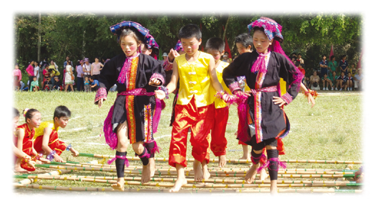
族之舞——3.黎族跳柴
“跳柴”
又叫“竹竿舞”“打柴舞”、是黎族民间流行的一种音乐游戏，通常一边唱一边跳。
学习任务1：分小组模仿着跳柴舞步——打柴。

Slide 19
族之舞——3.黎族跳柴

Slide 20
族之舞——3.黎族跳柴
开
合
打柴：
开 合
开 合
开 开
合 合
学习任务1：分小组模仿着跳柴舞步——打柴。

Slide 21
族之舞——3.黎族跳柴

Slide 22
族之舞——3.黎族跳柴
蹲
点
跳
打柴：
开 合
开 合
开 开
合 合
跳柴：
蹲 蹲
点 点
跳 跳
蹲 蹲
学习任务1：分小组合作表演跳柴舞。

Slide 23
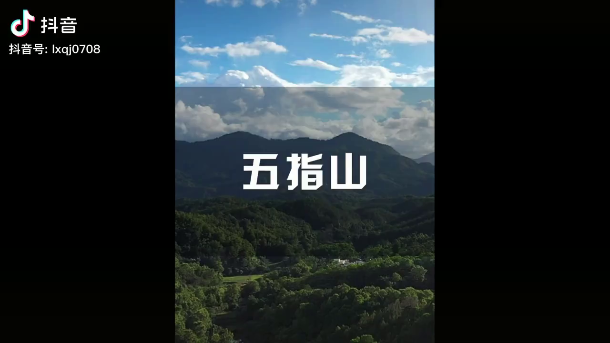
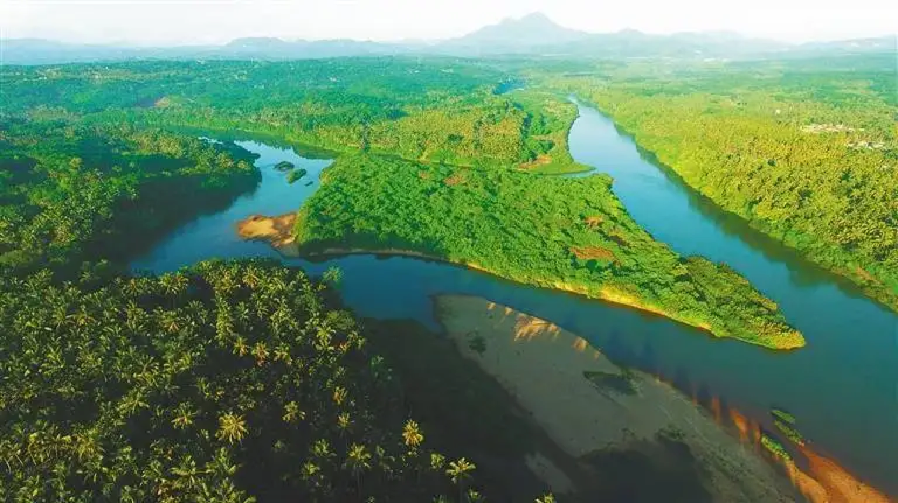
族之舞——3.黎族跳柴
五指山
万泉河
学习任务2：唱跳《跳柴歌》——唱柴

Slide 24
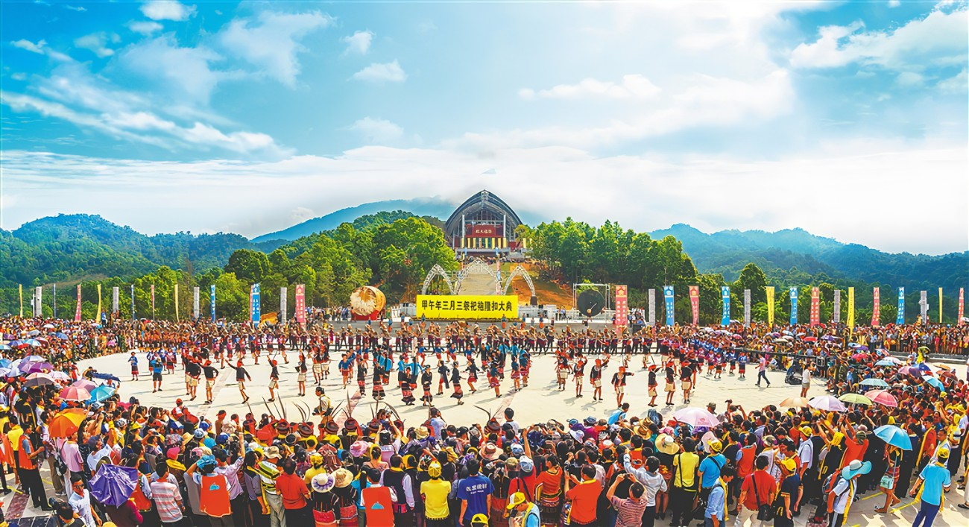
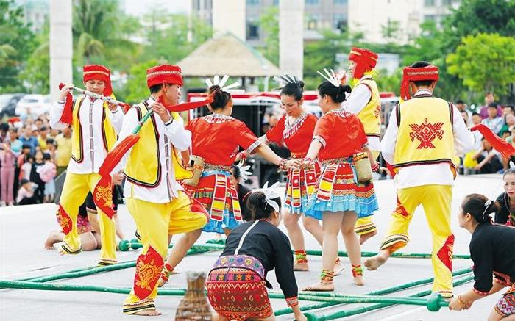
族之舞——3.黎族跳柴
三月三
跳柴舞会
祭祀
学习任务2：唱跳《跳柴歌》——唱柴

Slide 25
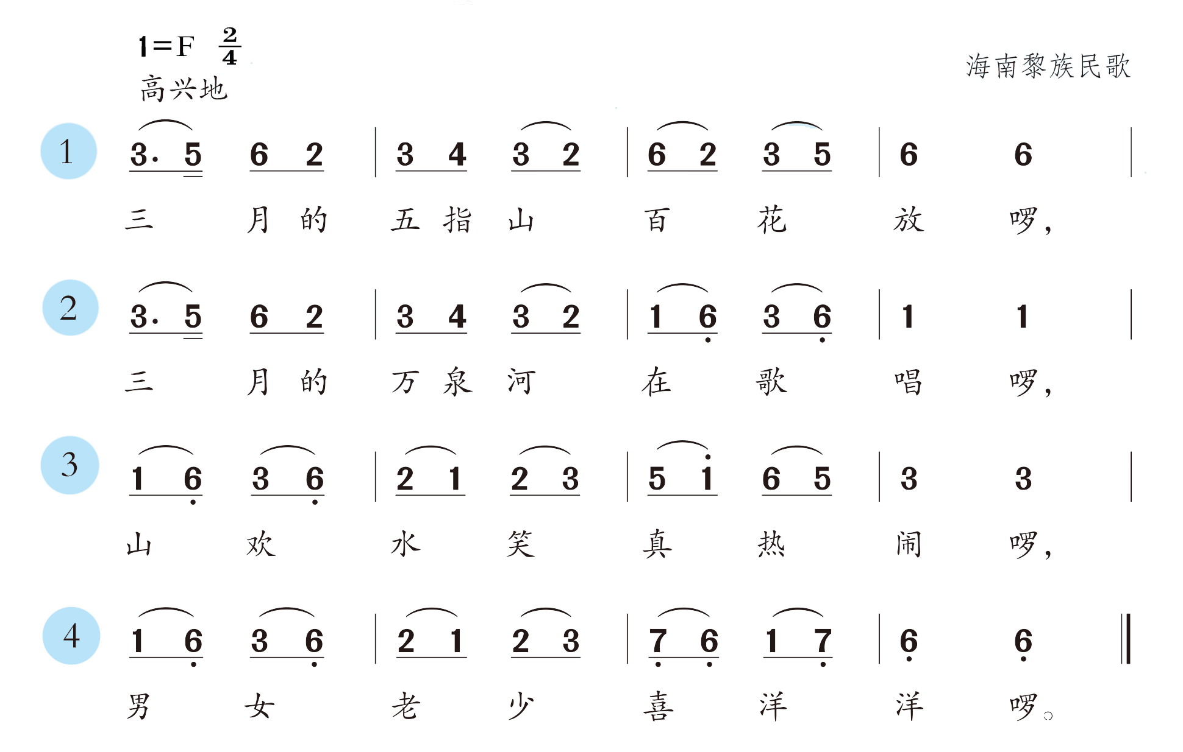
族之舞——3.黎族跳柴
同头异尾
相 同
一字多音
同头异尾
学习任务2：唱跳《跳柴歌》——唱柴

Slide 26
族之舞——3.黎族跳柴
学习任务2：唱跳《跳柴歌》——跳柴

Slide 27
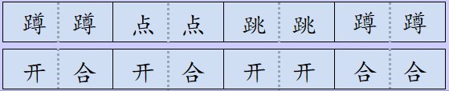
族之舞——3.黎族跳柴
小组创编跳柴舞任务单
（1）先创编打柴舞节奏
（2）根据打柴舞节奏，创编跳柴舞。
（3）小组合作，2人打柴，2人跳柴，创编跳柴舞。
创编要求：
打柴：
范例：
跳柴：
打柴：
开 开
合 合
开 开
合 合
创编：
跳柴：
跳 跳
蹲 蹲
跳 跳
蹲 蹲
1：黎族的舞蹈讲究合作。
一句话总结黎族歌舞的特点：
2：黎族的舞蹈中会加入生活的物品。
3：黎族的音乐和舞蹈气氛热烈。

Slide 28
族之舞——3.黎族跳柴
黎族歌舞需要配合默契，是生活方式的展现

Slide 29
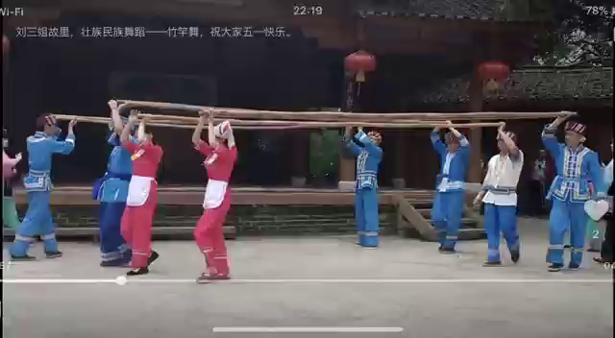
族之舞——3.黎族跳柴

Slide 30
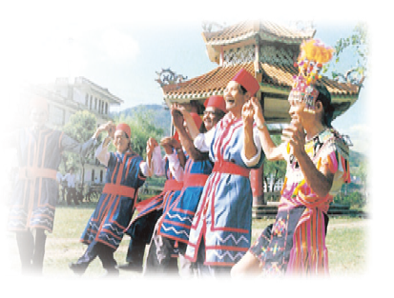
族之舞——4.民族之舞
民族之舞
课时：第4课时 执教年级：四年级

Slide 31
族之舞——3.黎族跳柴
学习任务3：哪个音乐要素变化了？

Slide 32
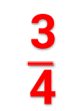
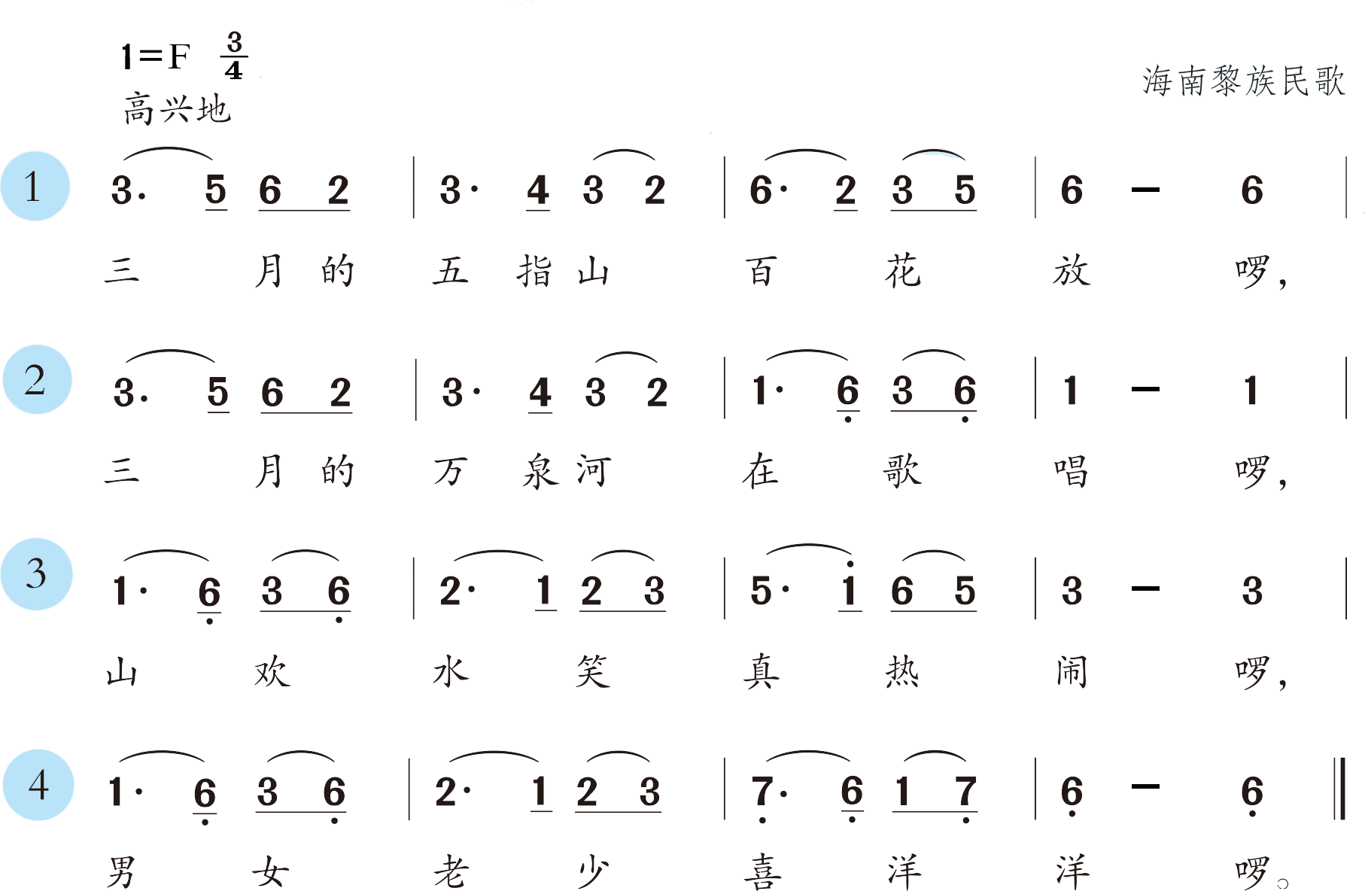
族之舞——3.黎族跳柴
学习任务3：哪个音乐要素变化了？

Slide 33
族之舞——3.黎族跳柴
小组创编跳柴舞任务单
（1）先创编打柴舞节奏
（2）根据打柴舞节奏，创编跳柴舞。
（3）小组合作，2人打柴，2人跳柴，创编跳柴舞。
创编要求：
蹲 蹲
点 点
跳 跳
蹲 蹲
打柴：
范例：
跳柴：
开 合
开 合
开 开
合 合
打柴：
创编：
跳柴：
一句话总结黎族跳柴舞的特点：

Slide 34

族之舞——3.黎族跳柴
蹲 点
蹲 点
跳 跳
蹲 蹲
队
形
图
①
任务单
①
①
1.小组创编跳柴舞
合 开
合 开
开 开
合 合
①
《黎族跳柴》
队
形
图
①
①
蹲 蹲
跳 跳
蹲 蹲
①
①
蹲 点
点 点
跳 跳
蹲 蹲
蹲 点
①
①
2.大组创编跳柴舞
开 合
开 合
开 开
合 合
合 开
合 开
开 开
合 合
①
①
①
①
①
①
蹲 点 蹲
蹲 点 蹲
跳 蹲 跳
蹲 点 蹲
队
形
图
3.创编$\frac{3}{4}$拍跳柴舞
合 开 合
合 开 合
开 开 开
合 开 合
1：黎族的舞蹈讲究合作。
4.一句话总结黎族舞蹈的特点
2：黎族的舞蹈中会加入生活的物品。
3：黎族的音乐和舞蹈气氛热烈。

